Slide 1
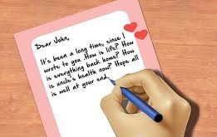
СРПСКИ ЈЕЗИК
3. РАЗРЕД
22.12.2020.
Драги ђаче,
Честитам ти повратак у школу.
Ту те чека велико знање,
школа је лијек за тугу и бол,
ту те чека радовање.
Учитељица

Slide 2
ПИСАЊЕ ЧЕСТИТКЕ
( вјежбам латинично писмо)

Slide 3
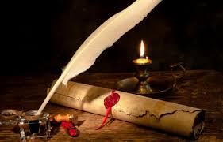
Kako danas razmjenjuješ informacije sa drugarima, rođacima i prijatelјima?
Znam, pomoću interneta, mobilnih telefona i računara.
U prošlosti su lјudi informacije, poruke ili želјe razmjenjivali pomoću pisama i čestitki.
Te informacije i poruke su od osobe do osobe putovale mnogo sporije nego danas.
Da li znaš pomoću čega su lјudi nekada pisali?
Ljudi su pisali pomoću pera i mastila.
.

Slide 4
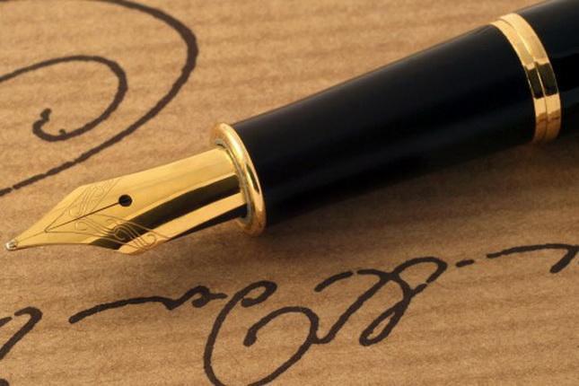
Kako se naziva ovaj predmet?

Slide 5
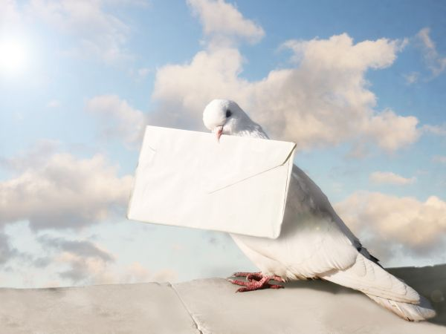
Koga vidiš na ovoj slici?

Slide 6
Na početku ćemo ponoviti šta smo naučili o načinu pisanja čestitki.
1. U gornjem desnom uglu napiši datum.
2. Čestitku započni oslovlјavanjem.
3. Nakon oslovlјavanja obavezno napiši zapetu i počni pisati u novi red.
4. U novom redu pisanje započni velikim početnim slovom.
5. Piši jasan i kratak sadržaj čestitke.
6. Potpis napiši u donjem uglu.
7. Piši uredno, čitko i tačno.

Slide 7
22.12.2020.
Draga tetka,
Želimo vam mnogo zdravlja, uspjeha i sreće u Novoj 2021. godini.
Jovanovići

Slide 8
Zadatak za samostalan rad.
Po sopstvenom izboru napiši:
1) čestitku drugu / drugarici
2) čestitku baki / deki ili
3) čestitku majci
Čestitke piši štampanim slovima latinice.

